Slide 1
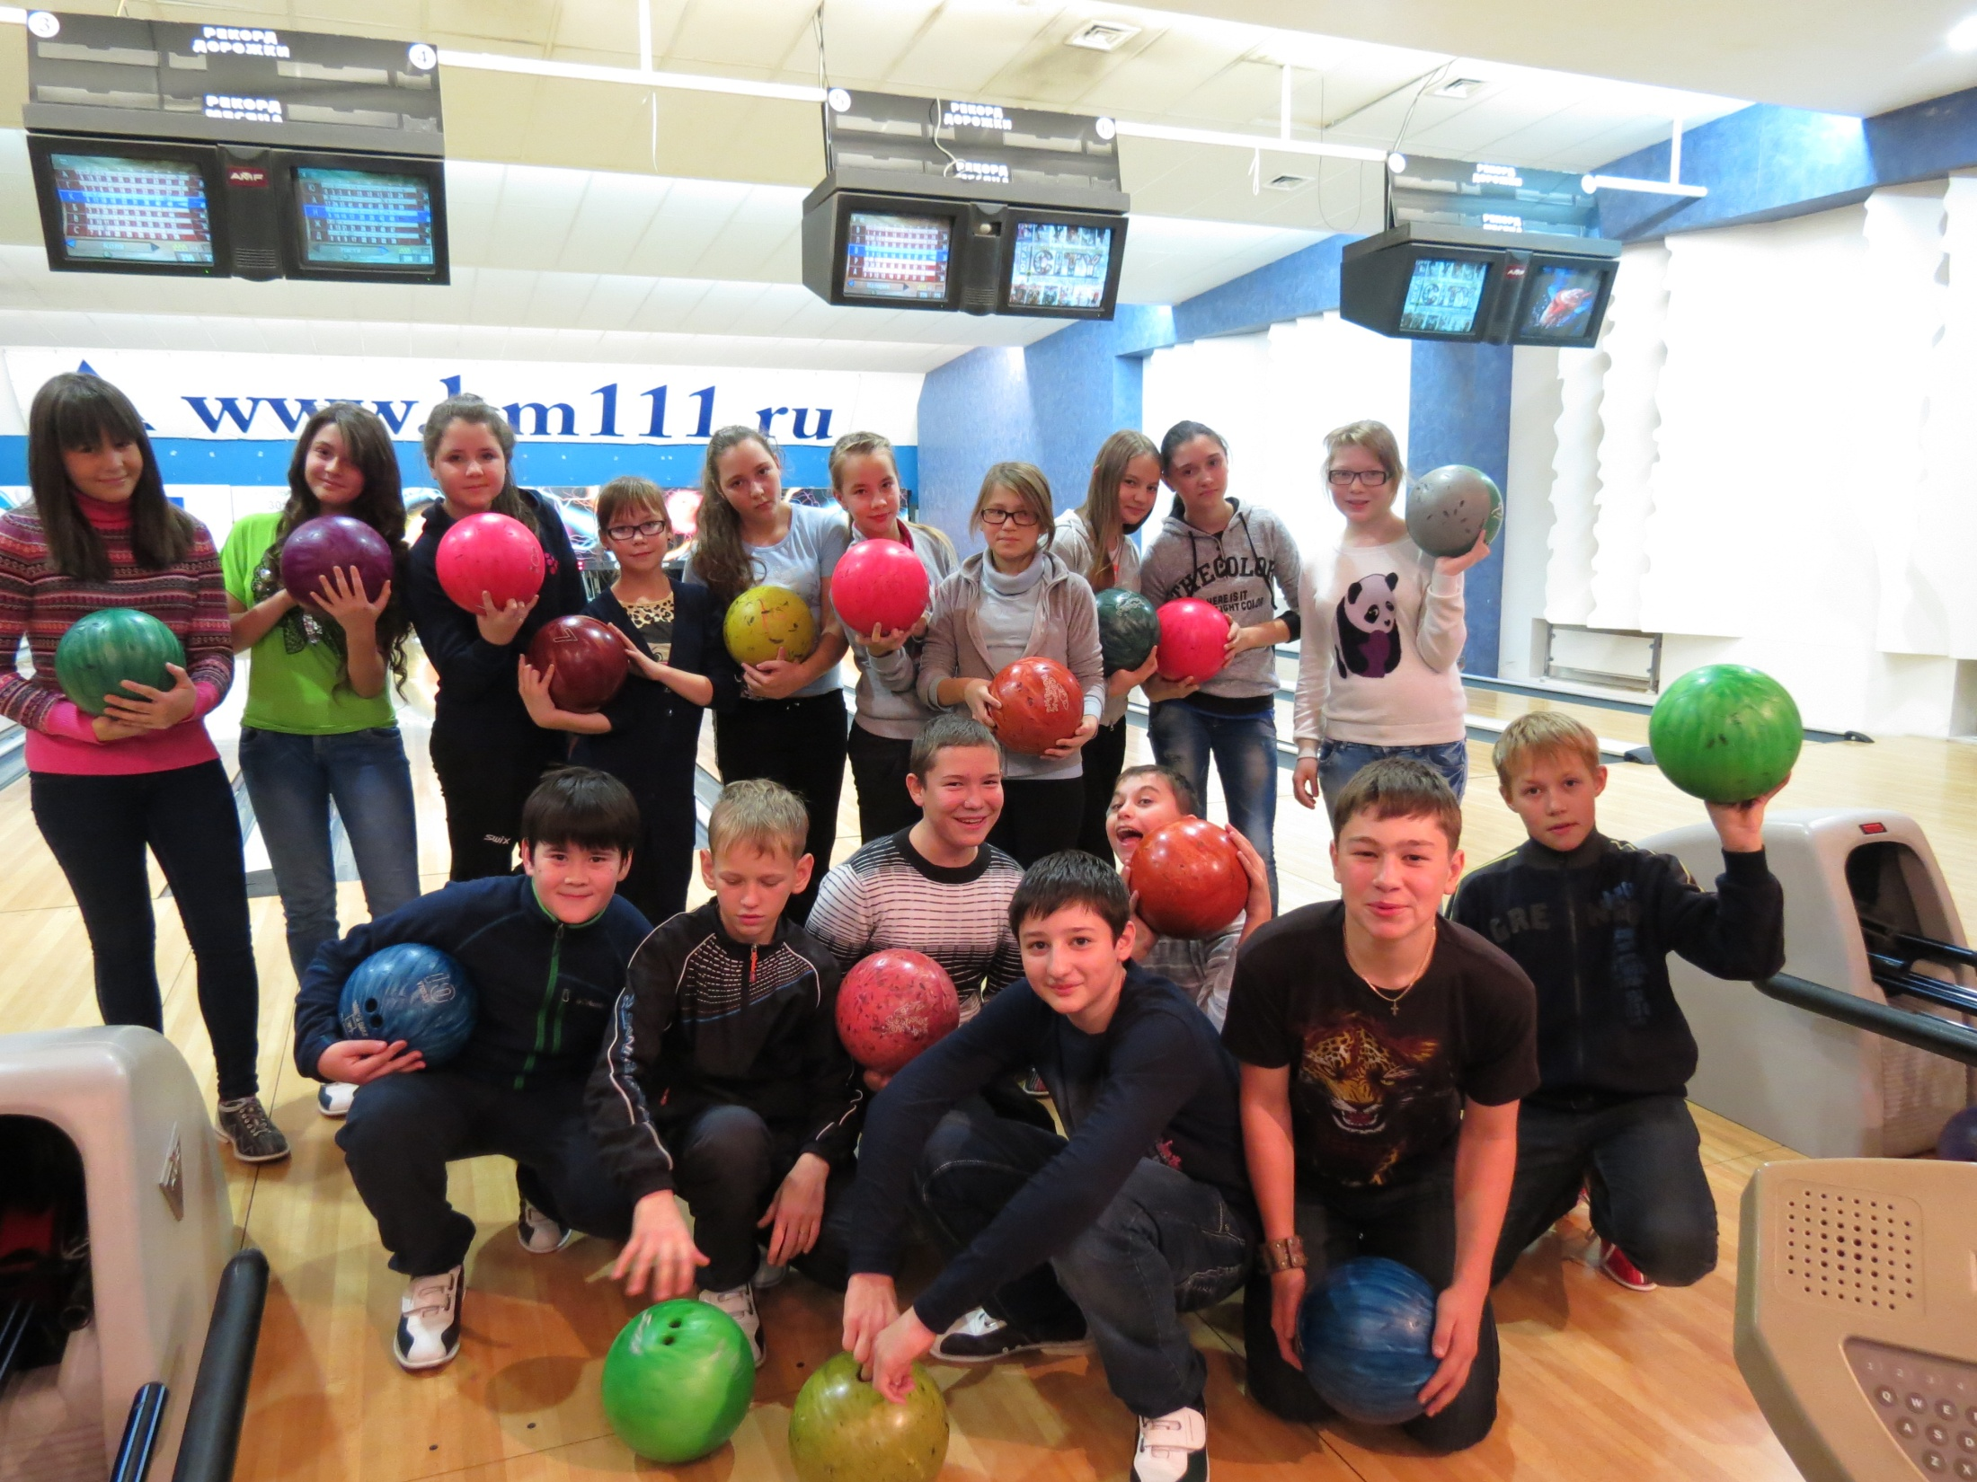
ПОХОД В БОУЛИНГ

Slide 2
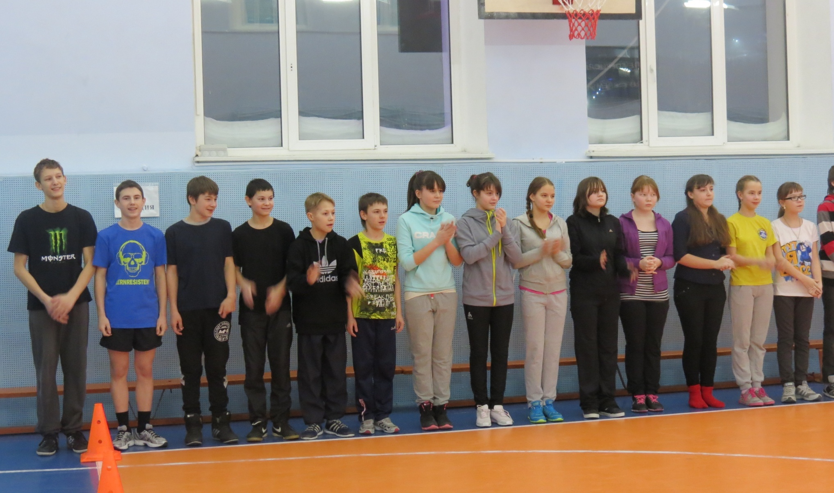
СПОРТИВНОЕ МНОГОБОРЬЕ

Slide 3
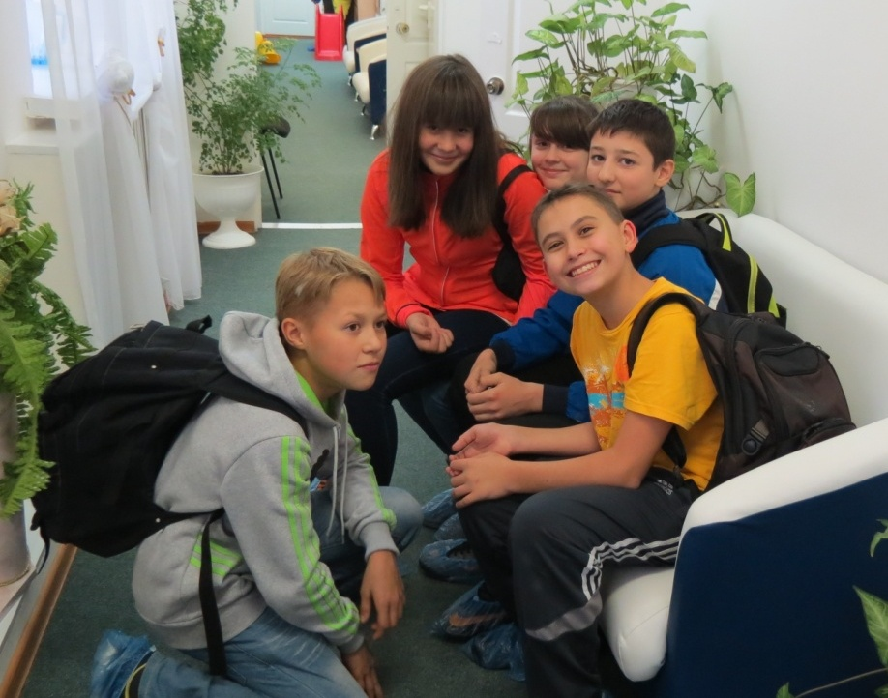
УЧАСТНИКИ ГОРОДСКОЙ ИГРЫ «Я ВЫБИРАЮ ЖИЗНЬ»

Slide 4
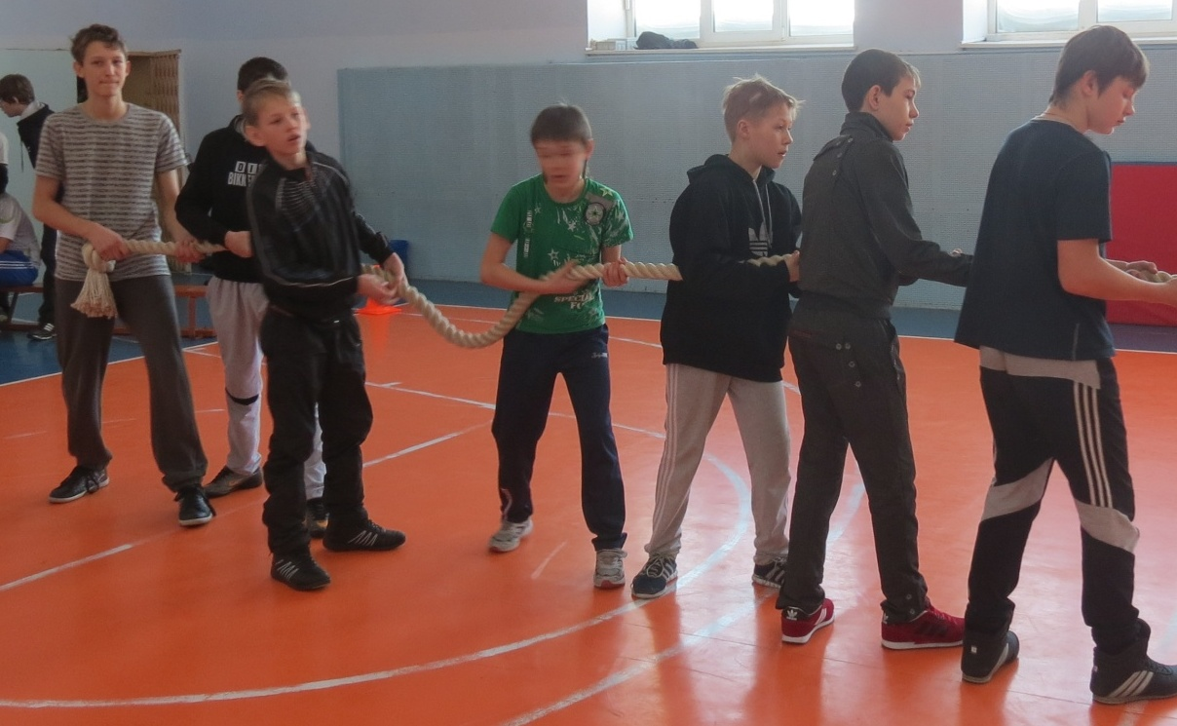
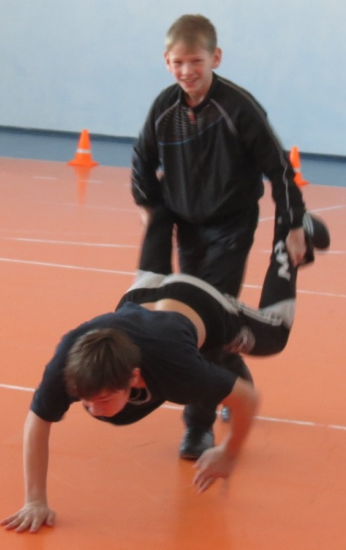
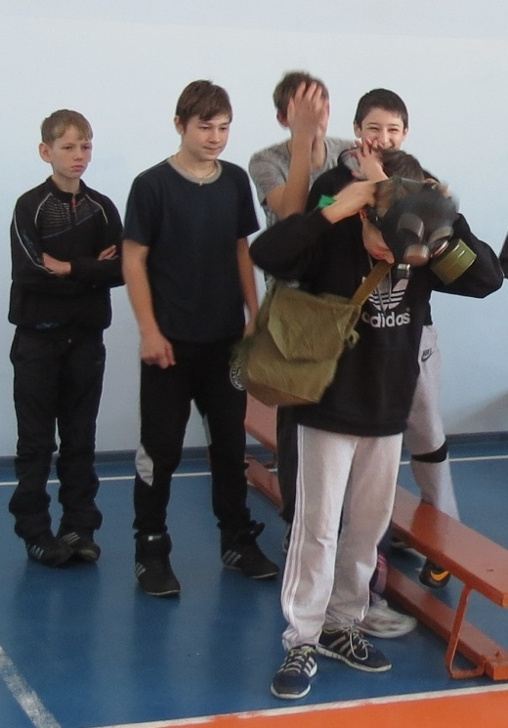
«А НУ-КА, ПАРНИ!»

Slide 5
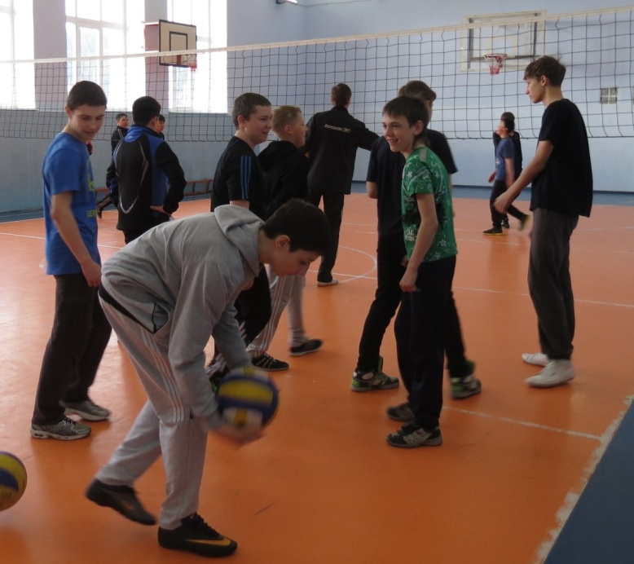
НАШИ ВОЛЕЙБОЛИСТЫ

